Slide 1
Введение в JavaScript
Программирование на JavaScript Преподаватель: Исанькин М.А. 09.03.01 ИВТ ПИТТП
Группа 6310 2025

Slide 2
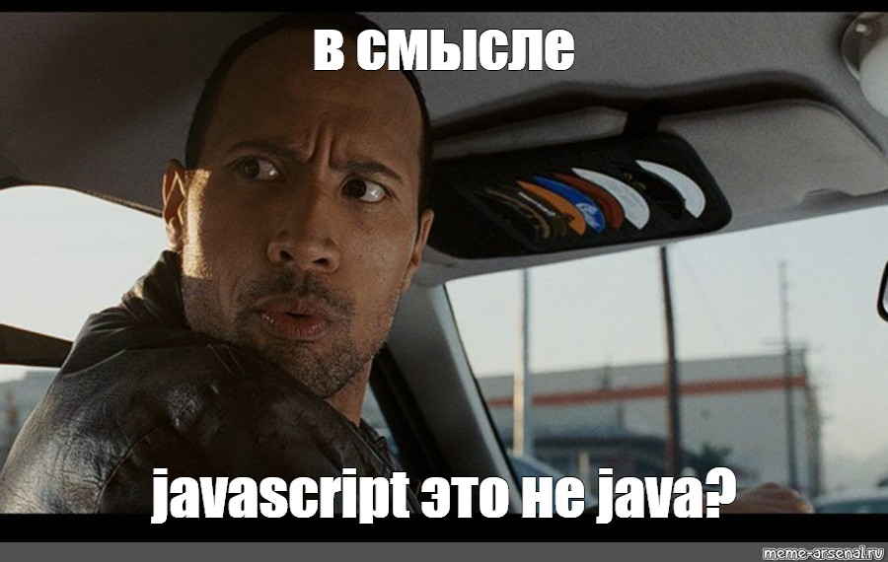

Slide 3

Что такое JavaScript?
Высокоуровневый, интерпретируемый язык программирования.
НЕ JAVA — это совершенно разные языки.
Придает веб-страницам интерактивность.
Запускается на стороне клиента (в браузере пользователя) и на стороне сервера (Node.js).
Один из трех "столпов" веб-разработки (HTML, CSS, JS).

Slide 4
Где работает JavaScript?
Браузер: Обработка форм, анимация, запросы к серверу без перезагрузки страницы (AJAX).
Сервер (Node.js): Веб-серверы, API, работа с базами данных.
Веб-приложения: React, Vue.js, Angular и др
Мобильные приложения (React Native, Ionic): Кроссплатформенная разработка.
Десктопные приложения (Electron и др.): VS Code, Discord, Slack.

Slide 5
Документация
MDN: https://developer.mozilla.org/ru/docs/Web/JavaScript
Node.js: https://nodejs.org/docs/latest/api/
Учебник JS: https://learn.javascript.ru/

Slide 6
Настройка окружения
Редактор кода: Visual Studio Code (рекомендуется), WebStorm, Sublime Text (не рекомендуется).
Браузер: Chrome, Firefox (с инструментами разработчика).
Node.js и npm (Node Package Manager): Для управления библиотеками и запуска JS вне браузера.

Slide 7
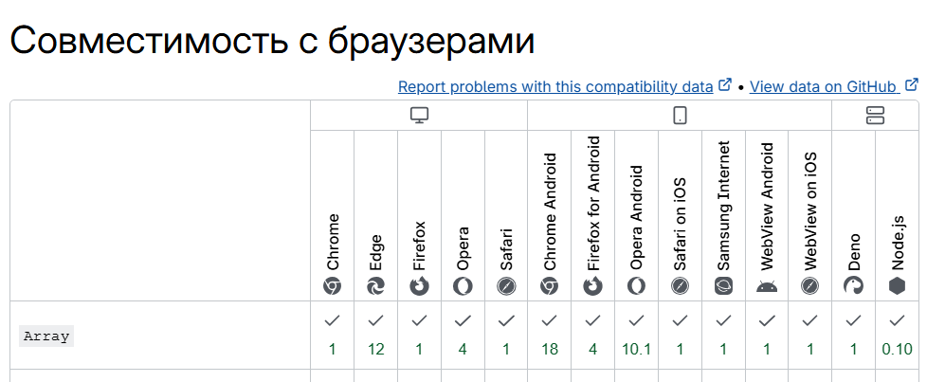
Перед использованием новых функций, смотрим совместимость на MDN

Slide 8
Первая программа: "Hello, World!" в браузере
<!DOCTYPE html>
<html>
<head>
<title>Моя первая программа</title>
</head>
<body>
<h1>Добро пожаловать!</h1>
<script>
// Это комментарий. Следующая строка выводит сообщение
console.log("Hello, World!");
alert("Привет, группа!");
</script>
</body>
</html>

Slide 9
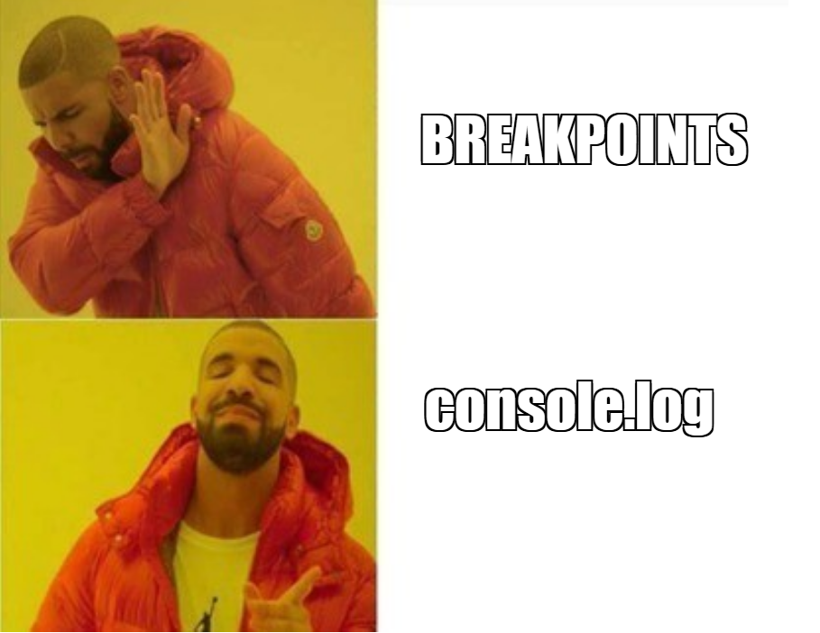
Отладка

Slide 10
Отладка в Console
Дебаг
Chrome:
F12 -> Источники (Sources) -> Ctrl+P (Поиск файла) -> Точки остановки -> Перезапуск (если нужно)
VS Code:
Точки остановки -> F5 -> Выбрать node.js -> Profit!
console.log() — основной инструмент для вывода значений.
console.error() — вывод ошибок.
console.warn() — вывод предупреждений.
console.table() — вывод данных в виде таблицы (для объектов и массивов).

Slide 11
Переменные: контейнеры для данных
var — (устаревший способ, будем избегать).
let — объявление переменной, значение которой можно изменить.
const — объявление константы, значение которой нельзя перезаписать.
let userName = "Анна"; // Объявили переменную
userName = "Борис"; // Изменили ее значение (OK)
const birthYear = 2002;
// birthYear = 2003; // Вызовет ОШИБКУ!

Slide 12
Основные типы данных
Number: Числа (целые и дробные).
let age = 20;
String: Строки (текст в кавычках).
let name = "Иван";
Boolean: Логический тип (true/false).
let isStudent = true;
undefined: Значение не присвоено.
null: Значение "ничего".

Slide 13
Операторы
Арифметические: +, -, *, /, % (остаток от деления).
Сравнения: == (нестрогое равенство), === (строгое равенство), !=, !==, >, <.
Логические: && (И), || (ИЛИ), ! (НЕ).
let a = 10 + 5; // 15
let b = 10 % 3; // 1 (остаток от деления)
console.log( 5 > 3 ); // true
console.log( 5 == "5" ); // true (проверяет значение, но не тип!)
console.log( 5 === "5" ); // false (проверяет и значение, и тип!)

Slide 14
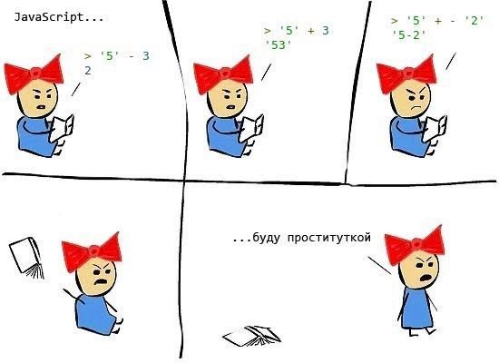
Некоторые особенности динамической типизации

Slide 15
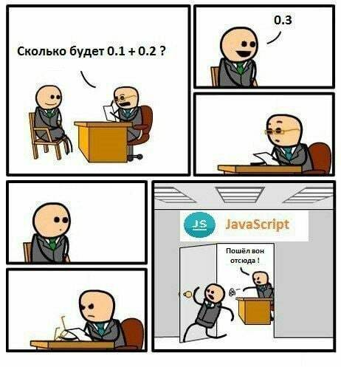
Некоторые особенности приведения дробной части

Slide 16
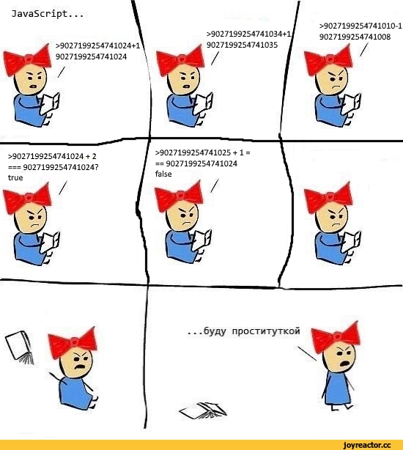
Некоторые особенности хранения максимального значения

Slide 17
Комментарии в коде
// Это однострочный комментарий. Он игнорируется интерпретатором.
let x = 5; // Комментарий можно ставить и в конце строки
/*
А это многострочный комментарий.
Он может занимать несколько строк.
Всем кодом, который находится между этими символами,
интерпретатор будет пренебрегать.
*/

Slide 18
Условные операторы (if, else, тернарный оператор)
// Конструкция if...else
let age = 20;
if (age >= 18) {
console.log("Добро пожаловать!");
} else {
console.log("Вход запрещен!");
}
// Тернарный оператор
let message = (age >= 18) ? "Добро пожаловать!" : "Вход запрещен!";
console.log(message);
// else if
let time = 14;
if (time < 12) {
console.log("Доброе утро!");
} else if (time < 18) {
console.log("Добрый день!"); // Выполнится это
} else {
console.log("Добрый вечер!");
}

Slide 19
Шаблонные строки (Template Literals)
const name = "Анна";
const age = 25;
// Старый способ (конкатенация)
let oldWay = "Привет, " + name + "! Тебе " + age + " лет.";
// Новый способ (шаблонные строки)
let newWay = `Привет, ${name}! Тебе ${age} лет.`;
// Можно вставлять любое выражение
let calculation = `Через 5 лет тебе будет ${age + 5} лет.`;
// И многострочность без \\n
let multiLine = `
Это многострочная
строка. Очень удобно
для HTML-шаблонов.
`;
console.log(multiLine);

Slide 20
Современный JavaScript (ES6+)
ES (ECMAScript) — стандарт, которому следует JS.
ES6 (2015) — огромное обновление: let/const, стрелочные функции, классы, модули и многое другое.
Сейчас стандарт обновляется ежегодно (ES2016, ES2017...).
Мы будем изучать современный синтаксис.

Slide 21
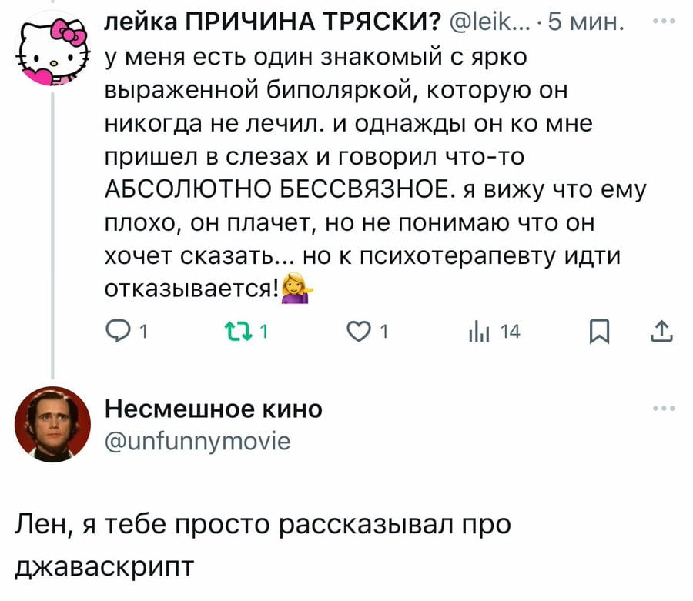
Вопросы?

